Slide 1
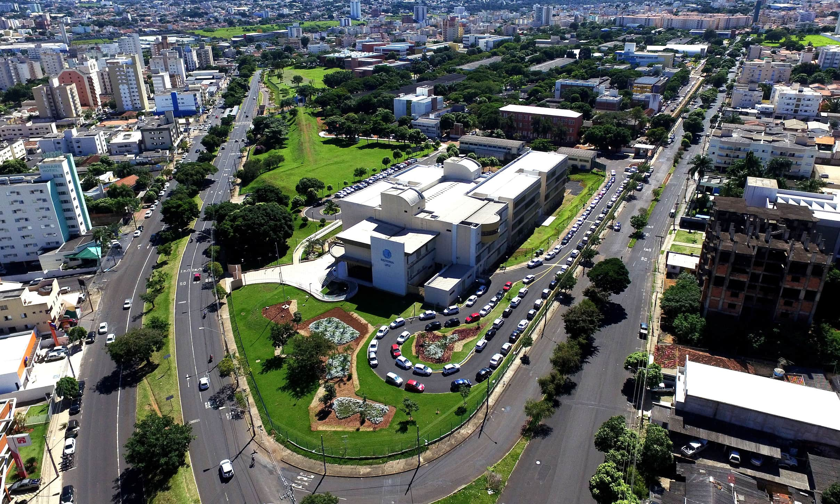

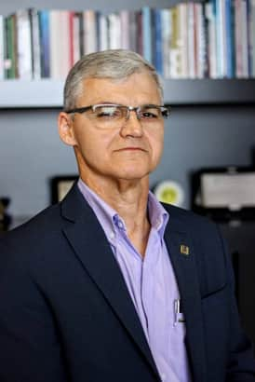
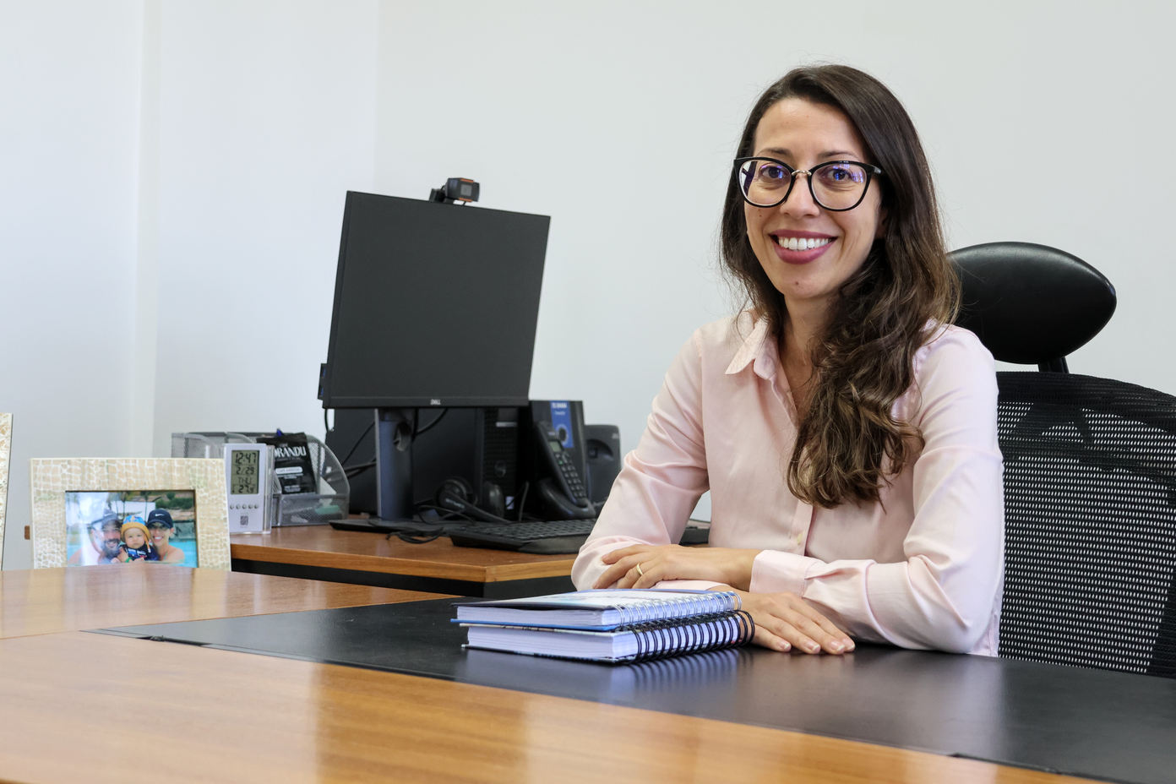
BIENVENUE À UFU
RECTEUR
Prof. Dr. Carlos Henrique de Carvalho
VICE -RECTRICE
Profª. Dra. Catarina Machado Azeredo

Slide 2
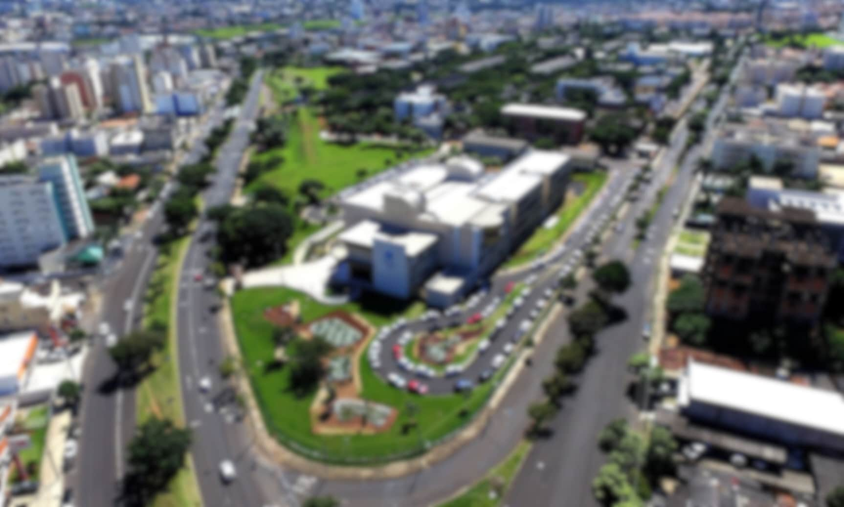





À propos de l'UFU
Fondée en 1978
Gratuit
Public

Slide 3
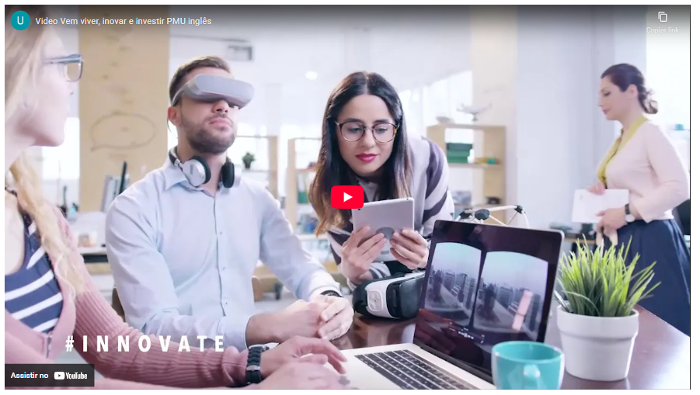
Découvrez Uberlândia
www.youtube.com/watch?v=mLvM_WXJk0I

Slide 4
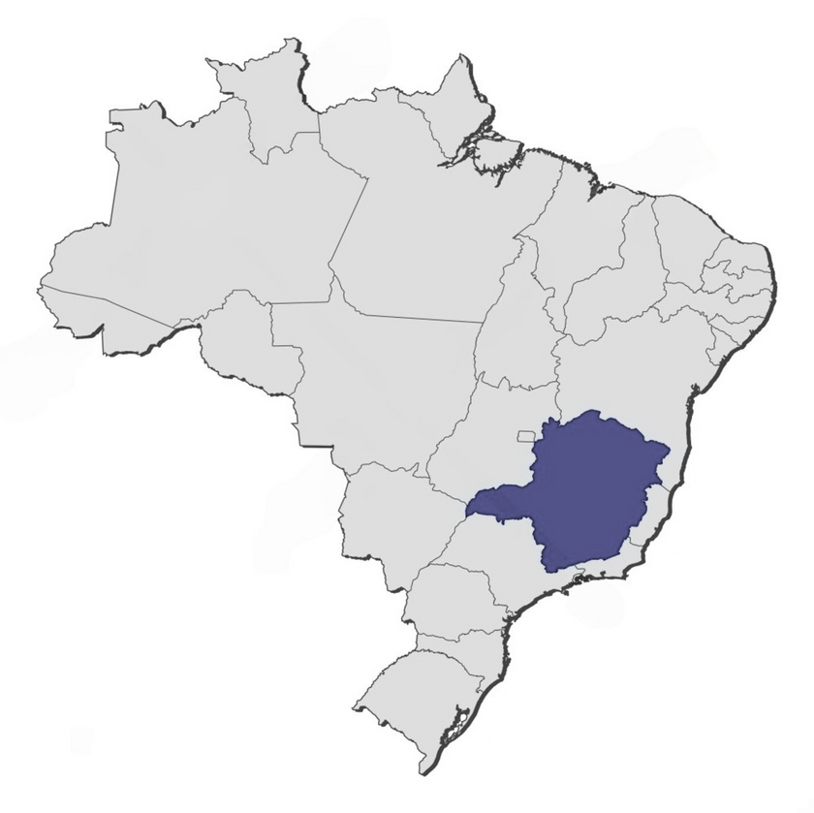

Découvrez Uberlândia
4e ville la plus agréable à vivre au Brésil
UBERLÂNDIA
Parmi les 100 villes les plus vertes du monde
4e PIB le plus élevé parmi les villes de l'intérieur

Slide 5
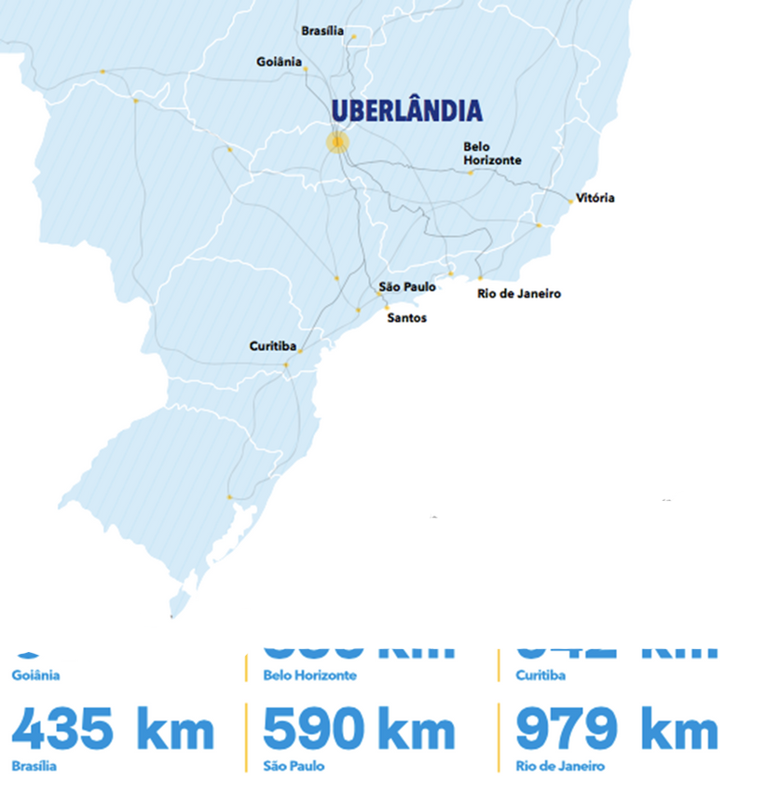

2e ville du Minas Gerais en nombre de start-ups
1er en matière d'assainissement de base dans l'État du Minas Gerais
Deuxième plus grande ville du Minas Gerais
Pôle universitaire: 2 universités publiques (UFU et IFTM)
et plusieurs universités privées

Slide 6
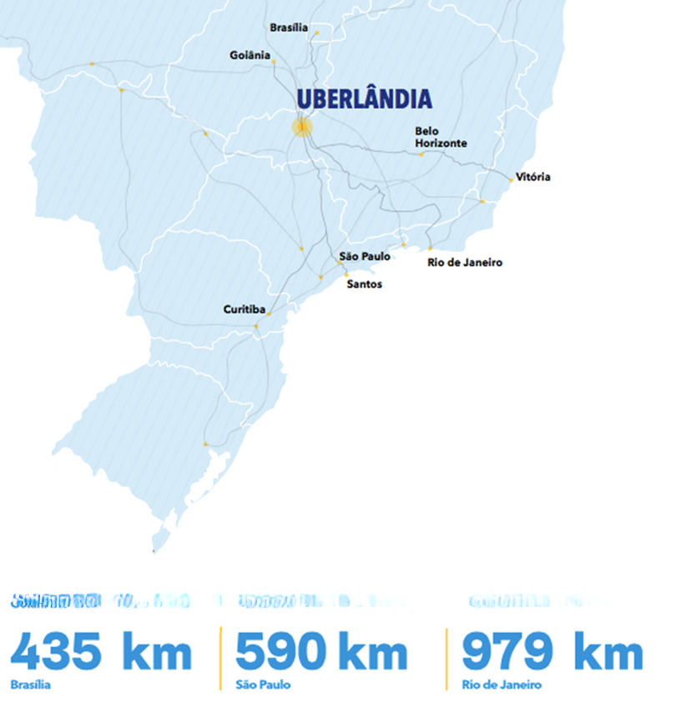
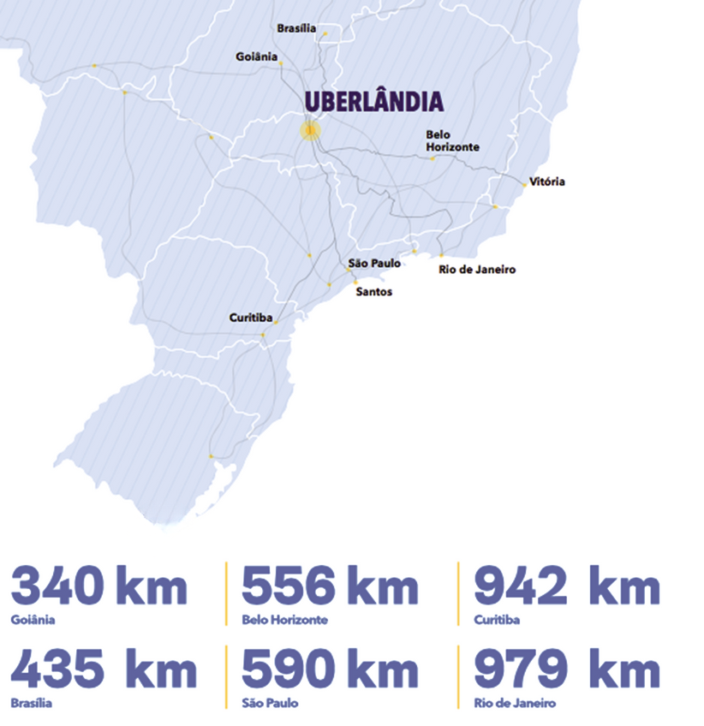
Aéroport local
Tarif zéro dans les transports publics pour les étudiants
Température moyenne: 23 °C
Accès facile à plusieurs autoroutes

Slide 7
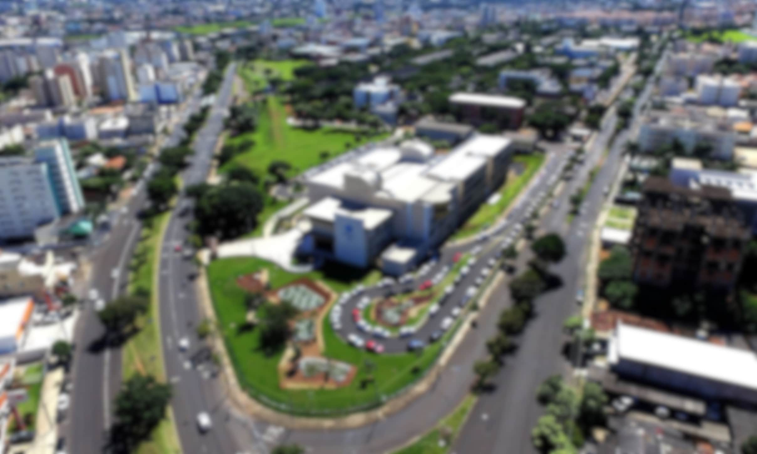

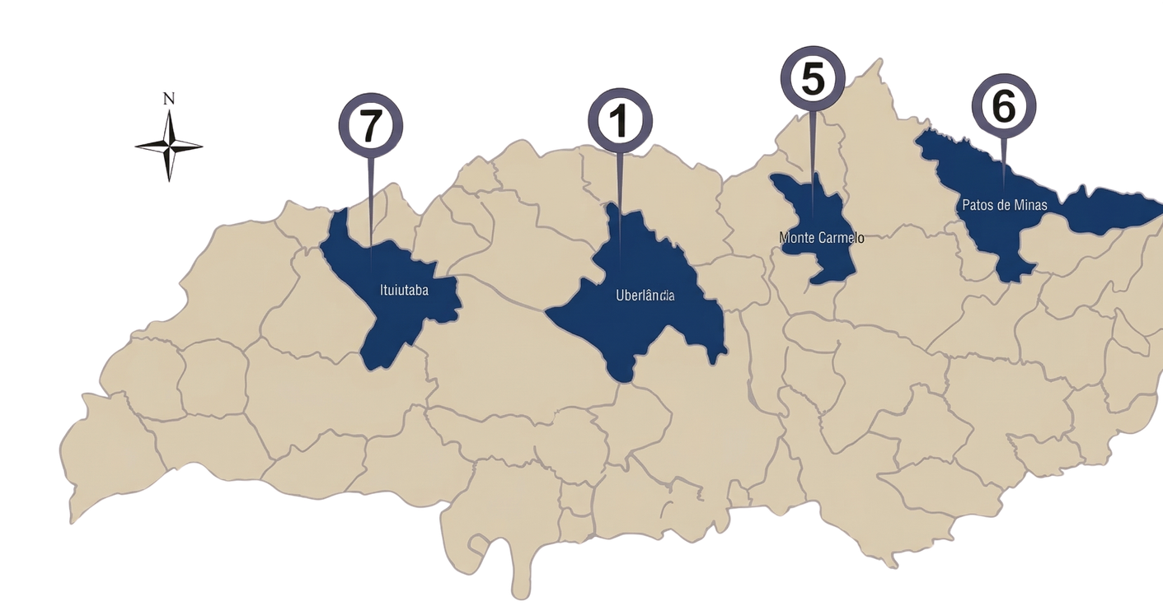

1
Educação Física
2
3
Santa Mônica
Nos Campus
4
Umuarama
1
Santa Mônica
5
Monte Carmelo
2
Glória
6
Patos de Minas
3
Educação Física
7
Pontal
4
Umuarama
7
7

Slide 8

Installations en plein air
Glória
(685 hectares)
Capim Branco
(373 hectares)
Água Limpa
(670 hectares)
Reserva Ecológica do Panga
(+400 hectares)

Slide 9
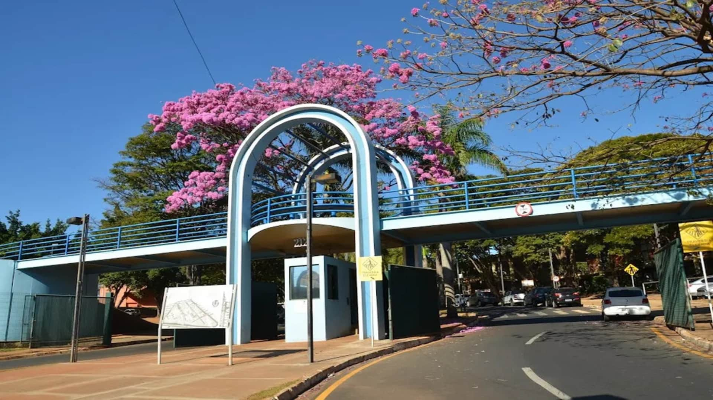
Découvrez notre institution

Slide 10

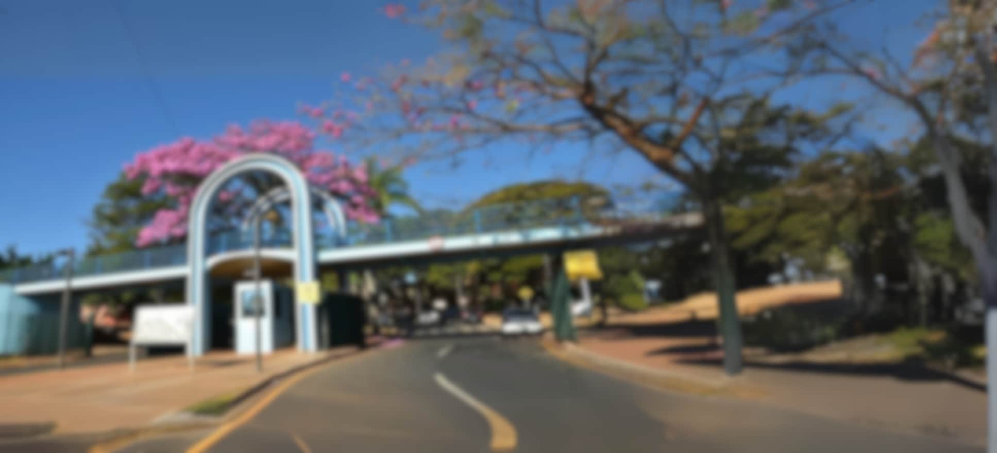





Nos niveaux d’enseignement
Enseignement technique et formation professionnelle
Éducation primaire et fondamentale
Programmes de premier cycle
Programmes de troisièmes cycle
  ESEBA
  ESTES
  Licence
  Baccalauréat
  Spécialisation
  Master
  Doctorat
eseba.ufu.br
estes.ufu.br
prograd.ufu.br
ufu.br/pos-graduacao

Slide 11






Nos numéros institutionnels
+35k
+28k
+2k
+3k
+35.000 personnes
+28.000 Étudiants inscrits
+2.000 Professeurs
(>90%PhD)
+3.000 fonctionnaires

Slide 12
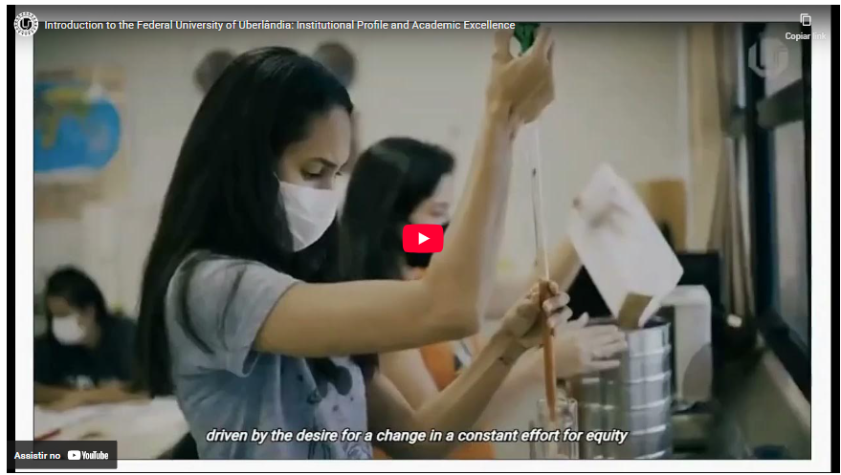
Découvrez l'UFU
youtube.com/watch?v=0sSN29KHzY4

Slide 13
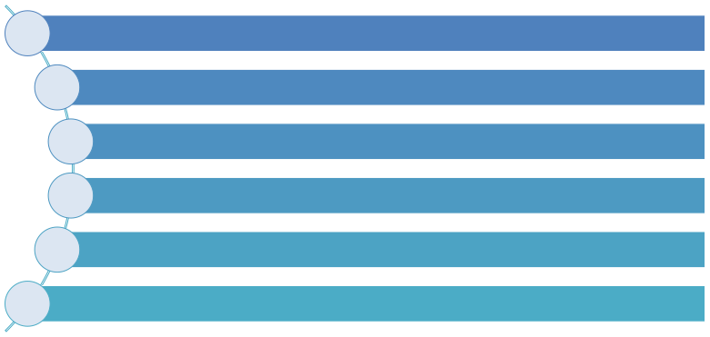






Notre institution
99 programmes de premier cycle
31 cours de doctorat
42 cours de master académique
12 cours de master professionnel
44 cours de spécialisation
Plus de 50 opportunités de cours à distance

Slide 14





Formation en ligne
20 programmes de formation en ligne
5 formations de Licence
6 spécialisation postgrade
1 cours d’extension universitaire
8 formations de perfectionnement
Moodle comme plateforme d’apprentissage

Slide 15

Nos grands domaines de connaissance
Sciences biologiques
Langues et arts
Sciences médicales et de la santé
Sciences mathématiques et naturelles
Domaines généraux de connaissance
Ingénierie et informatique
Sciences sociales appliquées
Sciences agronomiques et vétérinaires
Multidisciplinaire: Ingénierie
Multidisciplinaire: Technologie / Gestion
Sciences humaines

Slide 16
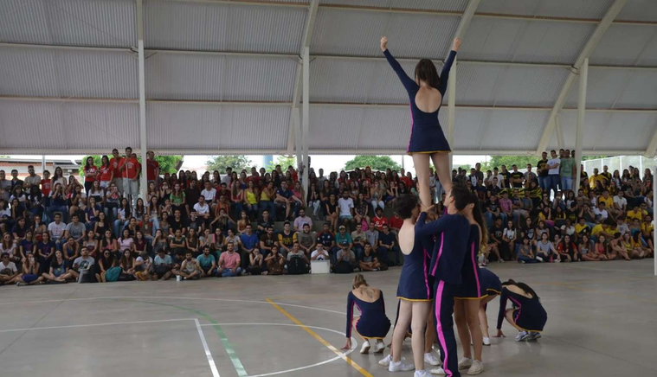
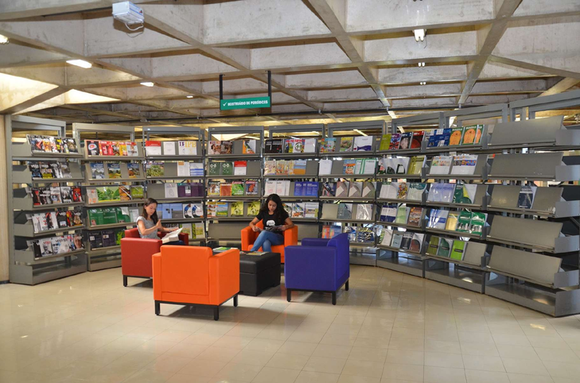
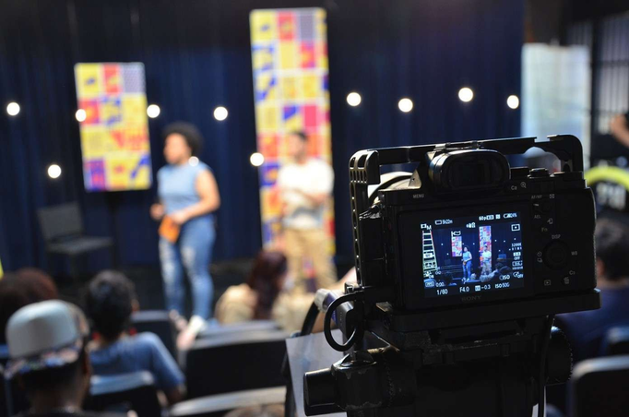

Chiffres supplémentaires
6 Centres sportifs
9 Bibliothèques
1 chaîne de télévision
1 Station de radio

Slide 17
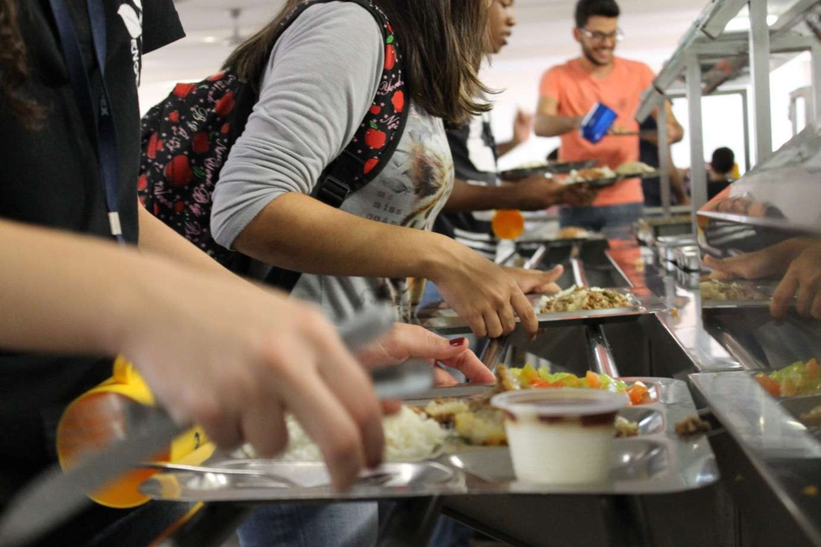

Restaurants universitaires
5 000 repas servis chaque jour
Lundi-Dimanche
Petit-déjeuner, déjeuner et dîner
5 Restaurants universitaires

Slide 18
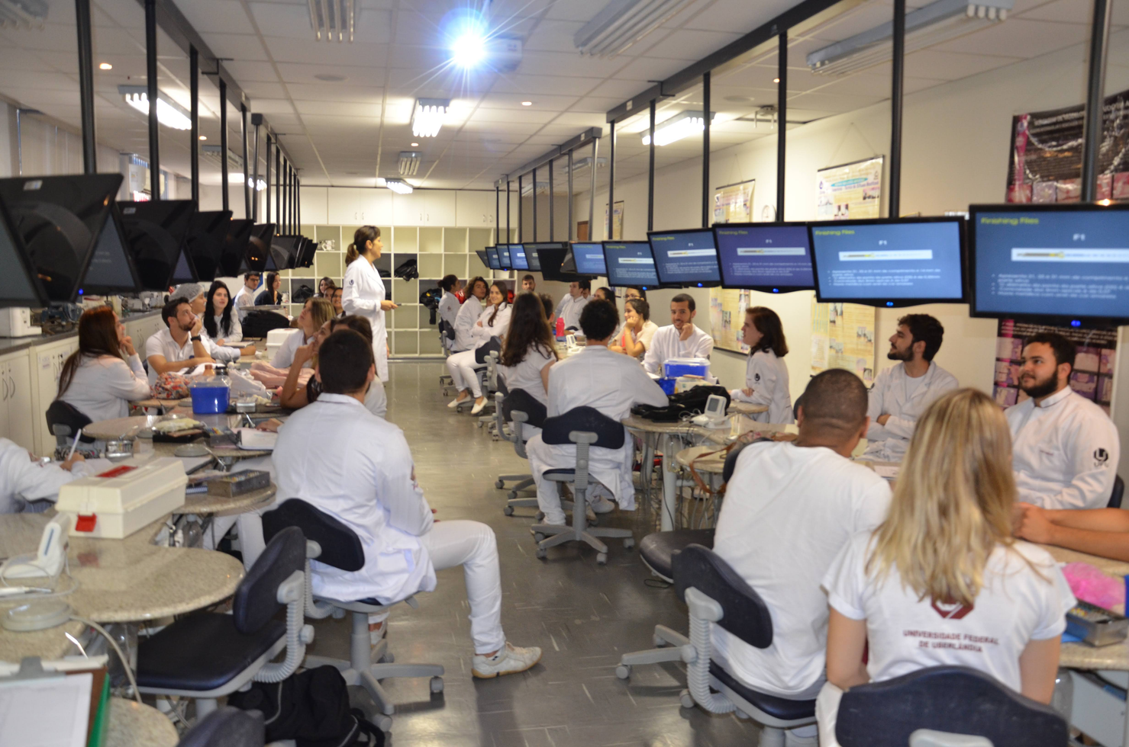
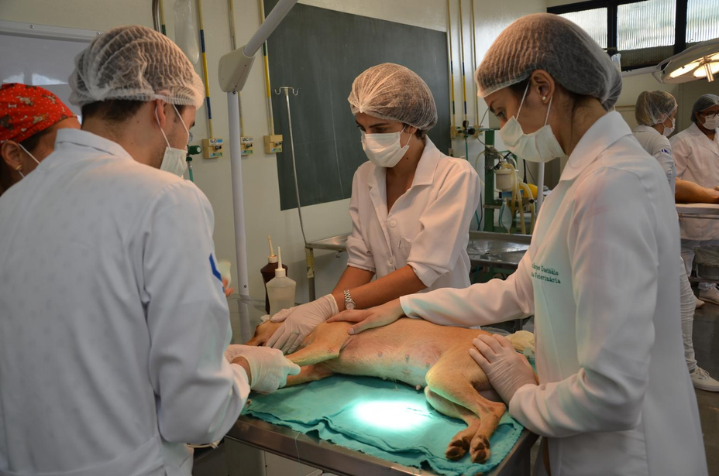
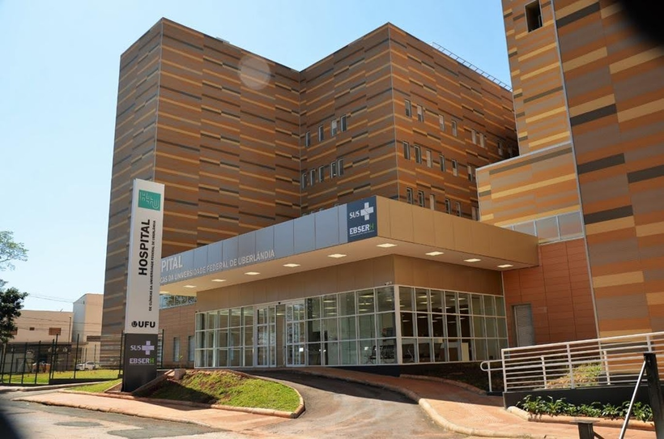
Chiffres supplémentaires
3 hôpitaux universitaires

Slide 19
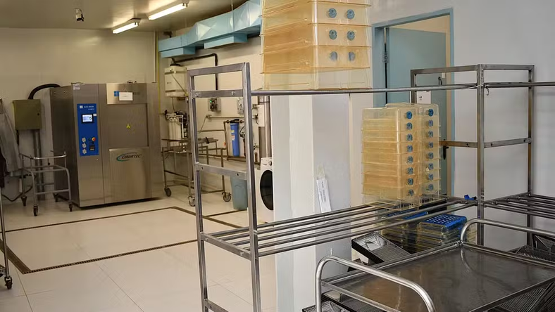


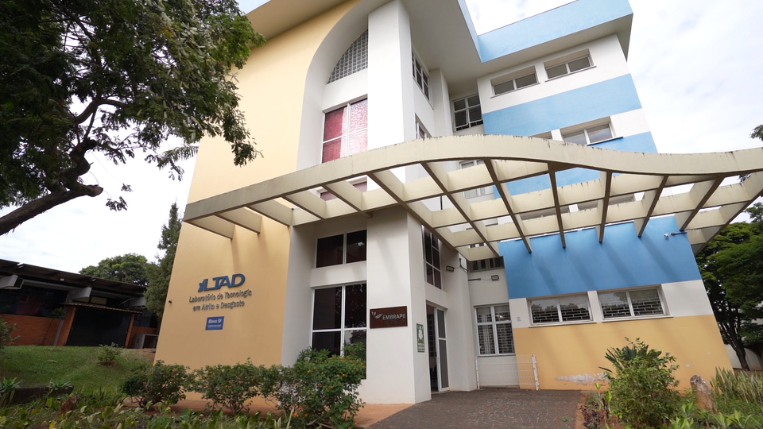
Laboratoires
NBA3
LTAD

Slide 20
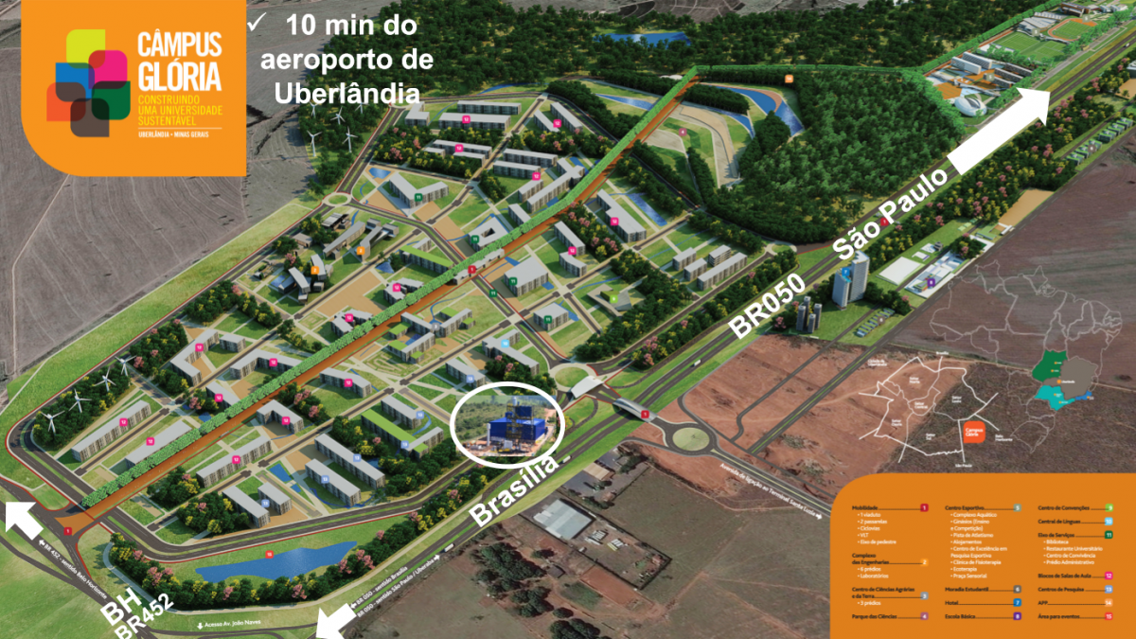
Parc technologique
Laboratoire de thermochimie
EMBRAPII: Entreprise brésilienne de recherche et d'innovation industrielle

Slide 21
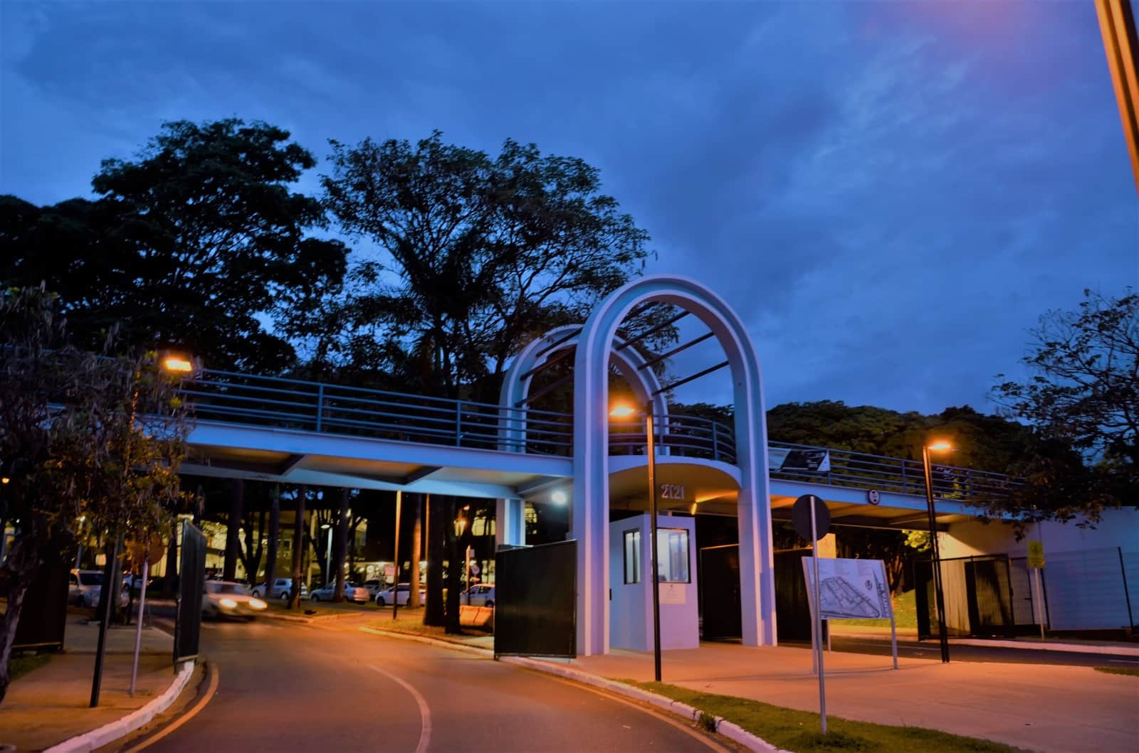
Découvrez notre bureau des affaires internationales

Slide 22
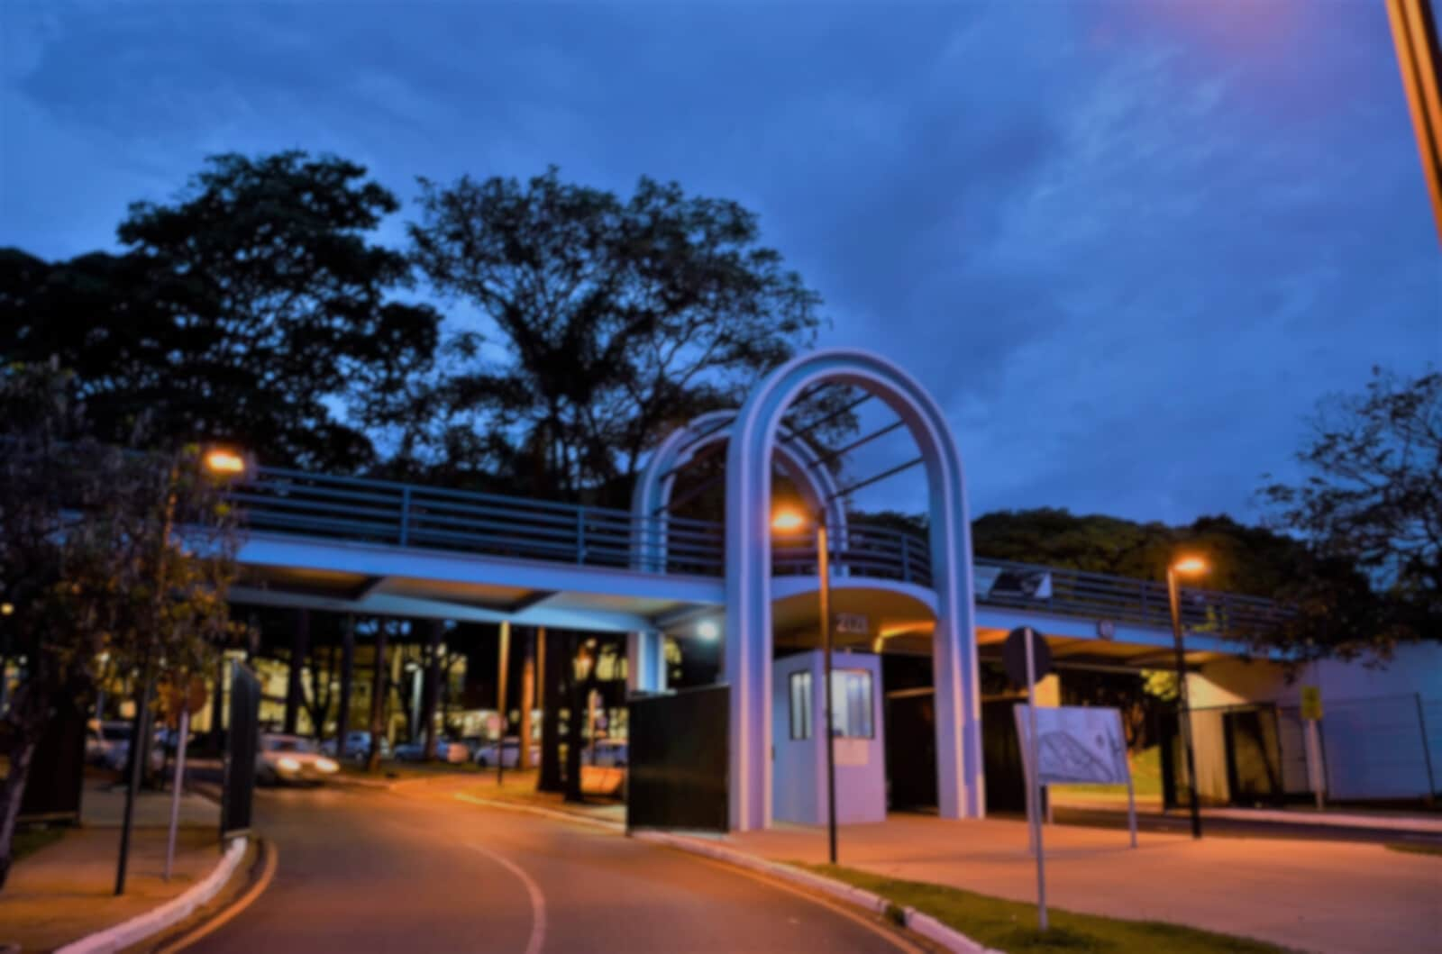






Numéros internationaux
+2k
+210
+10
+10
+1k
+40
+210
+2 000 étudiants de l'UFU en échange universitaire
+1 000
étudiants internationaux en échange
+210 universités partenaires
+10 programmes internationaux
+10 options de double diplôme
+40 employés internationaux

Slide 23

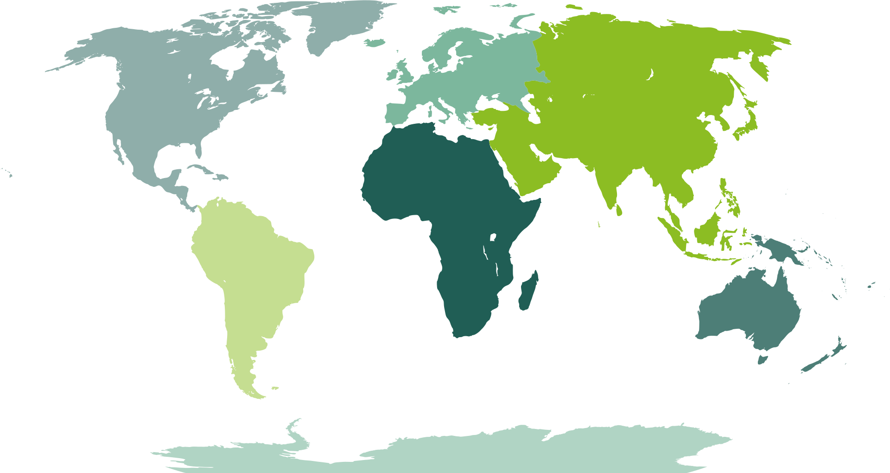





Nos chiffres d’accords bilatéraux
Par continent
Partner
Institutions
151
Partner
Institutions
Partner
Institutions
20
17
Partner
Instituitions
3
Partner
Institutions
5
Partner
Institutions
Partner
Institutions
33
1

Slide 24







Associations et réseaux internationaux

Slide 25




Associations et réseaux nationaux
axées sur l'internationalisation

Slide 26
Comment pouvons-nous collaborer à l’international?
Signature d’un protocole d’accord
Co-encandrement (programme de cotutelle)
Mobilité des étudiants, du personnel administratif, des chercheurs et des professeurs
Accord de coopération spécifique
Double diplômes

Slide 27



Partenariats franco-brésiliens à UFU
Chaires franco-brésiliennes à l’UFU
5 projets

Slide 28


Partenariats franco-brésiliens à UFU
650 étudiants brésiliens
en échange en France
depuis 2007
191 étudiants français
en échange à UFU
depuis 2009
2025
+ 20 étudiants français
à UFU
portal.ileel.ufu.br/graduacao/letras-frances
Seule institution fédérale habilitée à faire passer le DELF

Slide 29




Programmes de soutien à l'internationalisation universitaire au Brésil
CAPES Print
2018
FAPEMIG Internacional
2022
CAPES Global
2026
13 millions
2,5 millions
80 millions

Slide 30



Programmes d'accompagnement scolaire et d'intégration

Slide 31



L’ UFU dans les classements

Slide 32
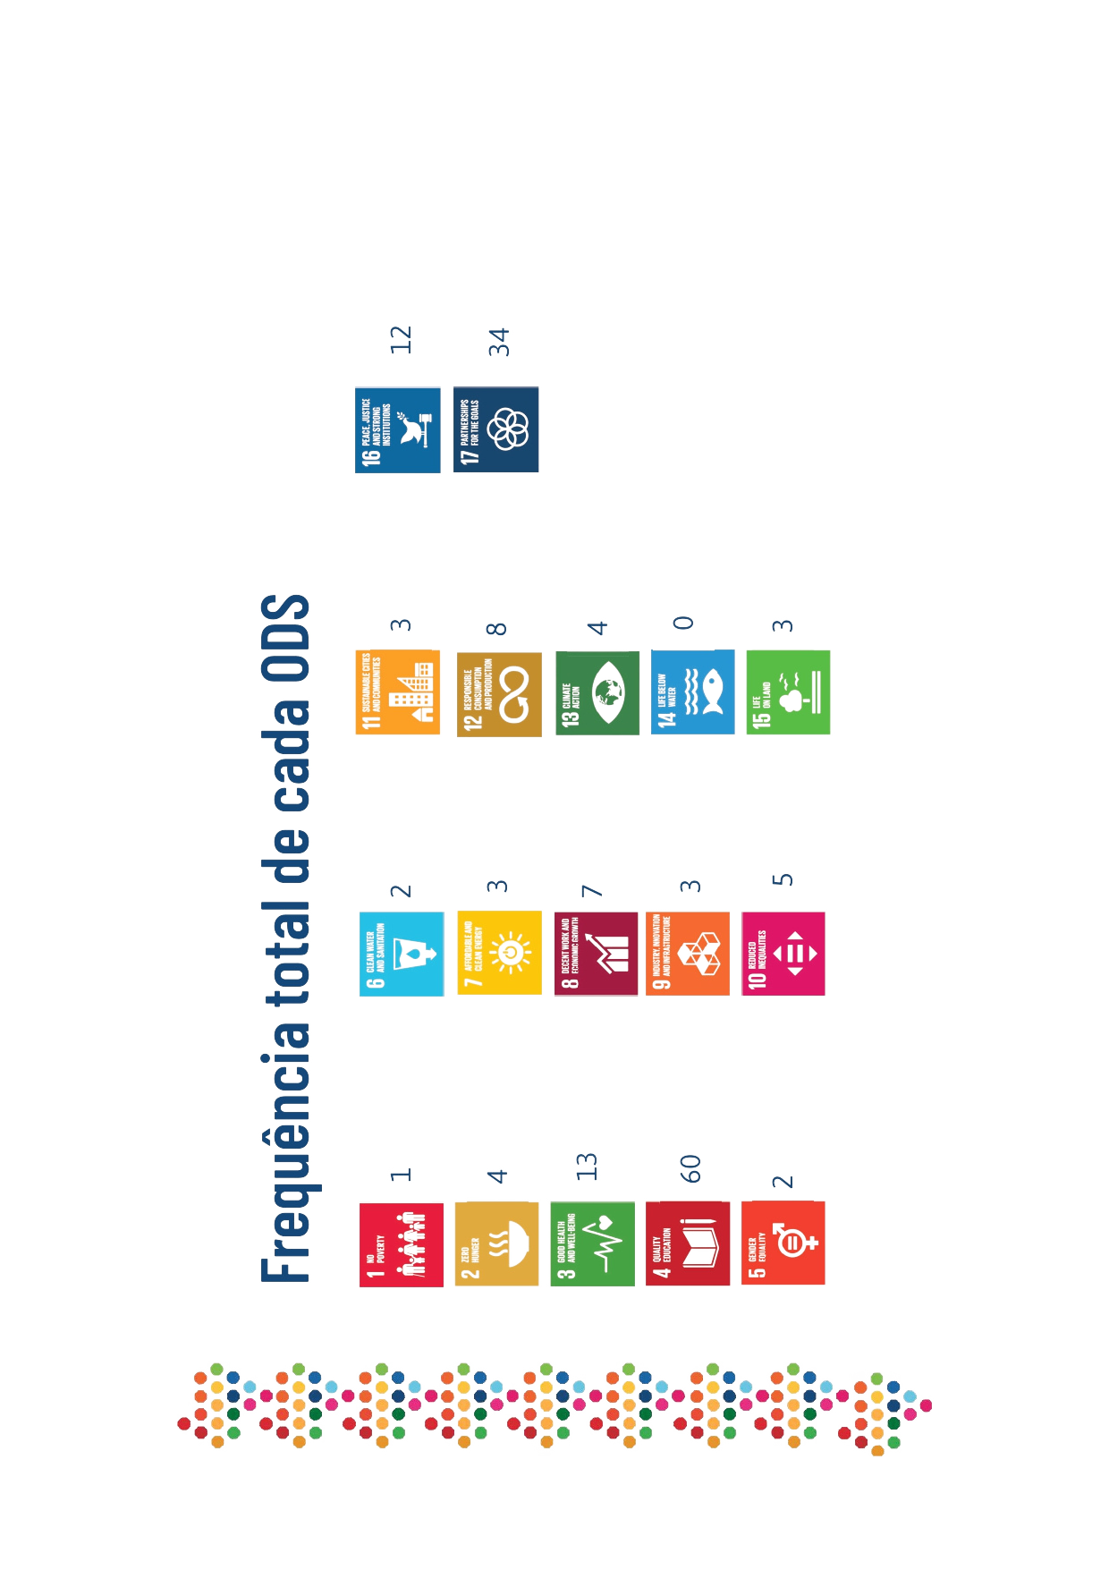

Rapport d’avancement sur les ODD

Slide 33
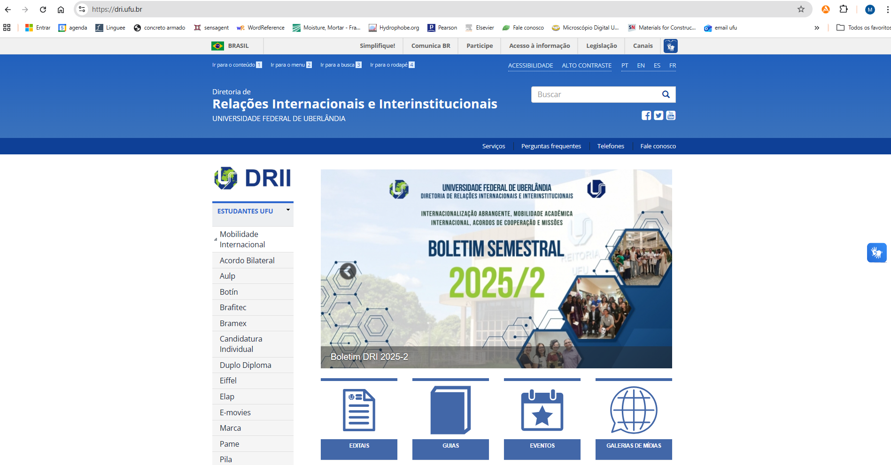
Découvrez notre site web
dri.ufu.br

Slide 34
Merci
Contact: international@ufu.br

